Slide 1
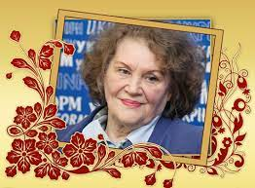

Ліна Костенко.
«Крила». І Ідея глибокого духовного наповнення людини – її «крилатості», що проявляється індивідуально. Любович Оксана Григорівна, учителька української мови та літератури Іванівського ЗЗСО І – ІІІ ст.

Slide 2
Зібратися разом-це початок!
Триматися разом - це прогрес,
а працювати разом - це вже успіх!
У – усміхненими;
С – сміливими;
П – прогресивними;
І – ініціативними;
Х – хоробрими.

Slide 3

«Самоналаштування»
- Я зможу сьогодні гарно працювати.
- Я творча особистість.
- Я бажаю всім однокласникам успіхів на уроці.

Slide 4
Тема уроку:
Ліна Костенко.
«Крила». Ідея глибокого духовного наповнення людини – її «крилатості», що проявляється індивідуально.

Slide 5
Дорогі семикласники!
Сьогодні на уроці ви:
поглибите свої знання про життя та творчість Ліни Костенко;
пригадаєте, які твори називають ліричними , ліро – епічними, що таке поема та які її ознаки;
удосконалите навички виразного читання поезії «Крила»;
аналізуватимете поезію за алгоритмом,працюватимете із текстом поезії (пошук композиційних елементів, трактування образів-символів, аналіз художнього обрамлення тощо);
зацікавитеся декламаторським та акторським мистецтвом, творчістю українських митців;
поважатимете творчість Ліни Костенко, відчуєте красу поетичного слова, проявите почуття патріотизму.

Slide 6

Проблемне питання:
Найбільший скарб у житті – це…
Проблемне питання: Найбільший скарб у житті – це…

Slide 7
Пригадайте
один із родів художньої літератури, в якому у формі естетизованих переживань осмислюється сутність людського буття, витворюється нова духовна дійсність, розбудована за законами краси.
Лірика – це…
пейзажна
інтимна
громадянська
філософська
релігійна
До видів лірики належать
Ліро-епічний твір – це…
віршований твір, що має сюжет, героїв, у якому розгортаються події.
Поема – це…
ліро-епічний твір, у якому зображено значні події та яскраві герої.

Slide 8
Є ВІРШІ ЯК КВІТИ.
Є ВІРШІ – ДУБИ.
Є ІГРАШКИ – ВІРШІ.
Є РАНИ.
Є ПОВЕЛИТЕЛІ І РАБИ.
І ВІРШІ Є - КАТОРЖАНИ.

Slide 9

Для мене лиш той край є найкращим,
Де виросли крила мої
Ліна Костенко

Slide 10
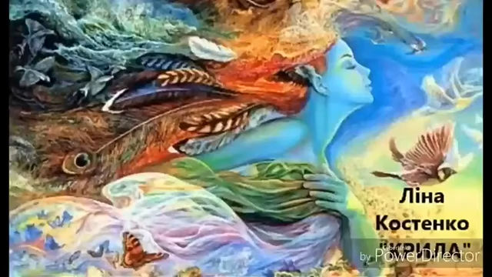

Slide 11
Робота над поезією Л. Костенко «Крила»
Бесіда за питаннями:
Яке враження у вас склалося від вірша?
Для чого птахам потрібні крила?
Для чого людині потрібні крила? Хіба вона літає?
У якому значенні вжито цей образ у творі?
У яких випадках говорять, що в людини виросли крила за плечима?
Чим людські крила відрізняються від пташиних?
Які люди мають крила, на думку поетеси?

Slide 12


Slide 13
Крила – символ духовності, багатства думки, емоційного піднесення,
могутності, незалежності й впевненості

Slide 14
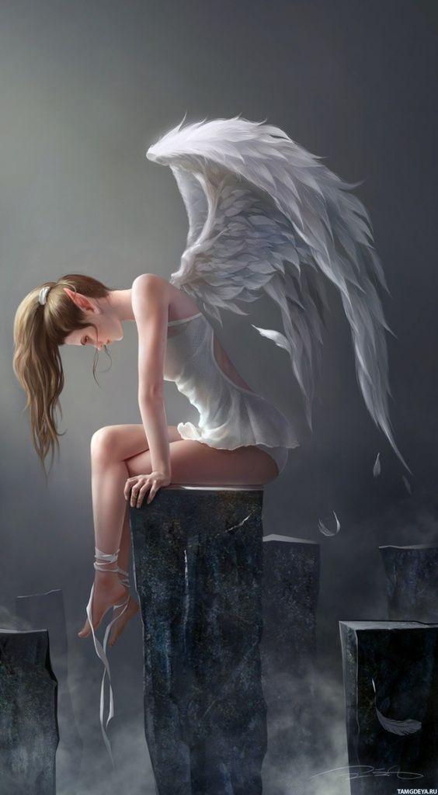
Фразеологізми зі словом «крила»
З такою символікою слова «крила» пов’язана значна кількість фразеологічних утворень української мови, ось деякі з них:
відчувати крила за плечима
ростуть (виростають) крила
як на крилах
давати крила
обламувати крила
опустити крила
обпалювати собі крила
складати крильця
підрізати крила

Slide 15
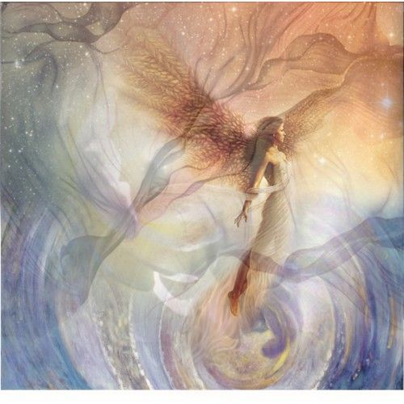
Працюємо над змістом твору
Чи можемо ми зараз відчути себе крилатими?
Чим людські крила відрізняються від пташиних? Як про це говориться в поезії?
З чого складається «крилатість» людини, на думку письменниці?
Правда
Щирість до роботи
Щедрість на турботи
Чесність
Довір’я
Вірність у коханні
Пісні, надії, поезії, мрії

Slide 16
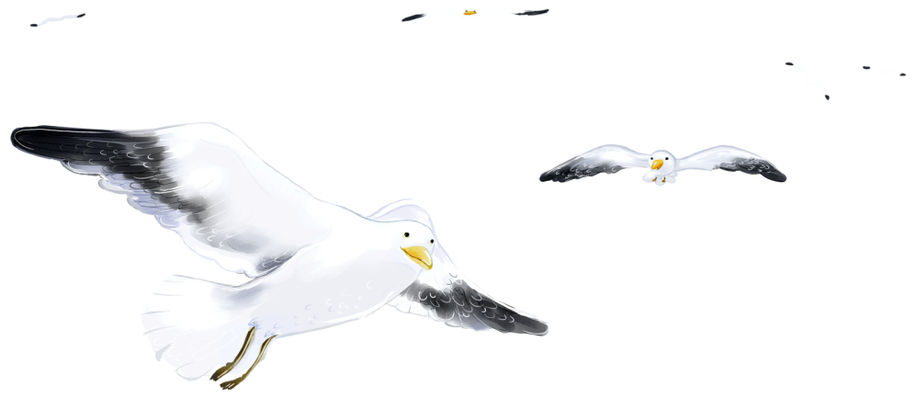
Людські крила
Правда
Чесність
Довір’я
Вірність у коханні
Вічне поривання
Щирість до роботи
Щедрість на турботи
Пісні,надії,поезії,мрії

Slide 17
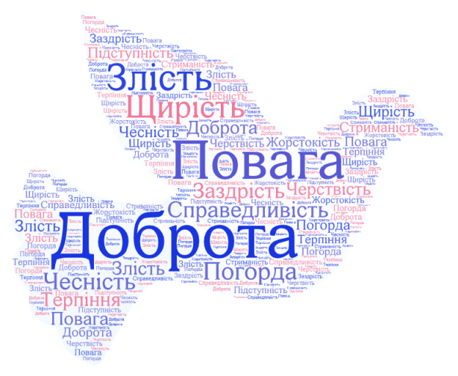

Slide 18
Проблемне питання:
Найбільший скарб у житті – це…
Проблемне питання: Найбільший скарб у житті – це…

Slide 19
Аналіз поезії за алгоритмом
Ліна Костенко
Автор:
лірика.
Рід літератури:
філософська лірика.
Вид літератури:
Жанр:
ліричний вірш

Slide 20
Аналіз поезії за алгоритмом
роздуми ліричної героїні про сенс життя та місце в ньому людини
Тема:
Образи - символи:
крила
Римування:
паралельне

Slide 21
Художні засоби
«землі немає, то буде небо»
Антитеза:
«Немає поля, то буде воля.
Немає пари, то будуть хмари»
Алітерація:
Риторичні питання:
«А як же людина?
А що ж людина?»
Риторичні оклик:
«А крила має!»
Паралелізм:
«у пташки крила з пуху-пір’я, а у людини – з правди, чесноти і довір’я»

Slide 22

Художні засоби
«правда пташина»
Метафора:
«вічного поривання»
Епітет:
Повтор:
«А крила має. А крила має!»

Slide 23

Сьогодні на уроці
я дізнався...
я пригадав..
я запам’ятав…
мене вразило…

Slide 24
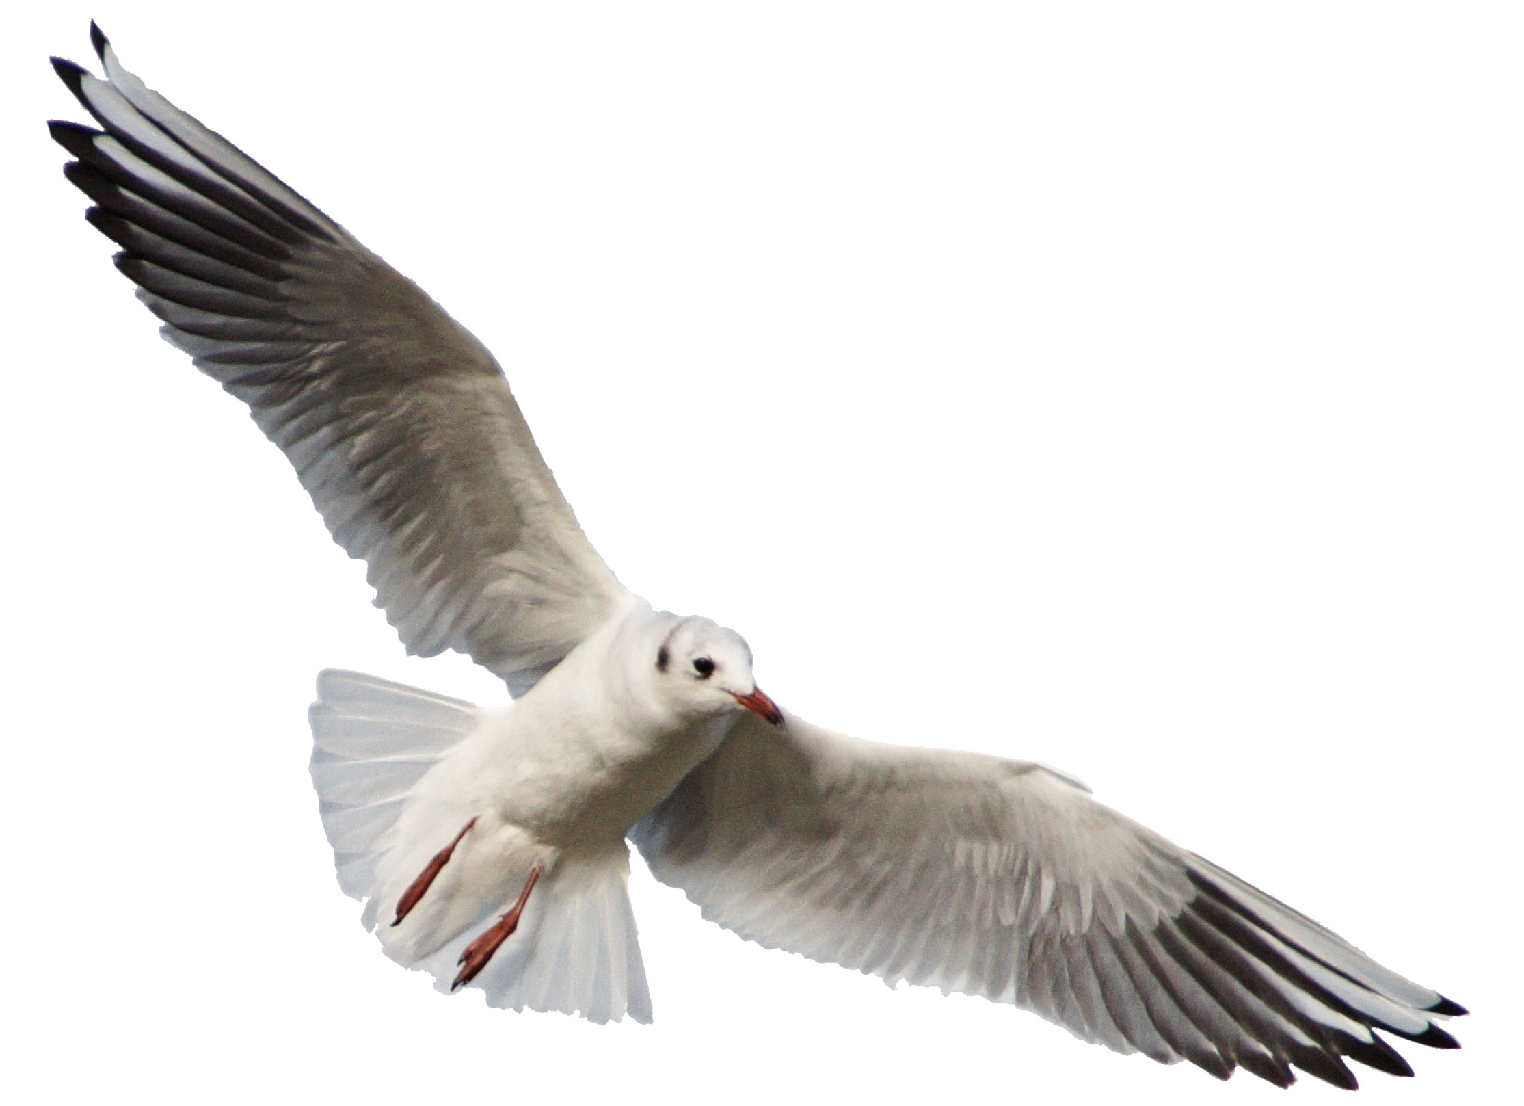
Домашнє завдання
Вивчити напам’ять поезію
Ліни Костенко (на вибір);з’ясувати, на яких духовних цінностях вона робить акцент; написати есе «Людина має крила».

